Slide 1
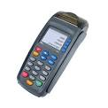
HOME画面
Merchant Support
VISA
MasterCard
銀聯
TEL 03-6279-0521
営業時間 平日9:00-17:00
土・日・祝日 休み
クリック
HOME
NEWS
サービス
決済端末
会社概要
お問い合わせ
クリック
クリック
当社独自端末のご案内
WeChat決済
日本上陸！！
マーチャント・サポートが、日本営業パートナーとして認定取得
待望の新決済手段
※サービス一覧へ
※NEWSへ
クレジットカード早期決済サービス
世界第3位のシェアを誇るPAX社が手掛ける端末をご提供
店舗向け
3日
Eコマース
7日
『早期決済サービス』はクレジット加盟店向け決済代行サービスです。
業界最速クラスの決済スピードで貴店のキャッシュフローをサポートいたします。
WeChat決済は中国人観光客に向けた独自の決済手段で、マーチャント・サポートは日本の公式パートナーとして貴店をお手伝いいたします。
世界第3位のシェア率を誇るPAX社のクレジット端末機です。
独自の仕入れルートを持つマーチャント・サポートは貴店のニーズにお応えいたします。
≪早期決済サービス≫
≪WeChat決済≫
≪PAX社独自端末機≫
導入事例
小売業
飲食業
美容業
自動車業
加盟店のみなさまへ
各種変更手続き・ご注文はこちらから
新着情報
2016.
2016.4 GW中のご入金について
資料を請求する
自動車関連業界
早期決済サービス
MSカークレジット
株式会社
サイトマップ
個人情報保護方針
免責事項
会社概要
お問い合わせ

Slide 2
NEWS画面
Merchant Support
VISA
MasterCard
銀聯
TEL 03-6279-0521
営業時間 平日9:00-17:00
土・日・祝日 休み
HOME
NEWS
サービス
決済端末
会社概要
お問い合わせ
NEWS
2016.2 WeChat決済 日本正式パートナーとして認定
サイトマップ
個人情報保護方針
免責事項
会社概要
お問い合わせ
お問い合わせ

Slide 3
導入事例
Merchant Support
VISA
MasterCard
銀聯
TEL 03-6279-0521
営業時間 平日9:00-17:00
土・日・祝日 休み
HOME
NEWS
サービス
決済端末
会社概要
お問い合わせ
≪導入事例≫
今日、さまざまなシチュエーションでクレジットカードは利用できるようになってきました。クレジットカードの利用率は10年前と比べ、2倍に増えているものの民間最終消費支出の20％にも満たない数字です。
クレジットカードの利用シーンが多様化し、消費者にとって利用しやすい環境を整えることが今後のテーマとなっております。
小売
飲食
美容
自動車関連
自動車関連業界
早期決済サービス
MSカークレジット
株式会社
サイトマップ
個人情報保護方針
免責事項
会社概要
お問い合わせ
お問い合わせ

Slide 4
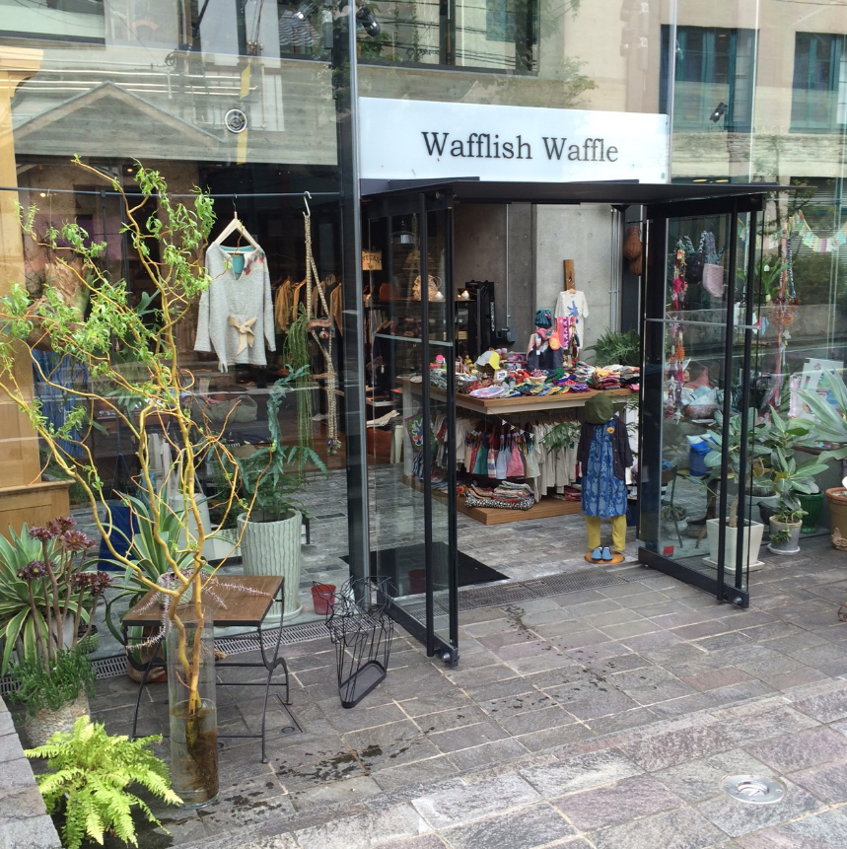
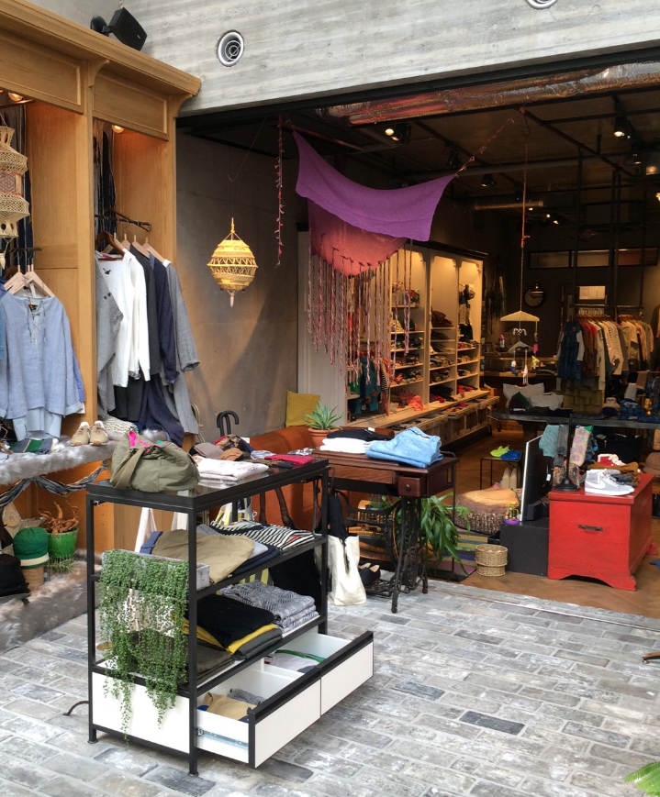

導入事例
Merchant Support
VISA
MasterCard
銀聯
TEL 03-6279-0521
営業時間 平日9:00-17:00
土・日・祝日 休み
HOME
NEWS
サービス
決済端末
会社概要
お問い合わせ
≪導入事例≫
今日、さまざまなシチュエーションでクレジットカードは利用できるようになってきました。クレジットカードの利用率は10年前と比べ、2倍に増えているものの民間最終消費支出の20％にも満たない数字です。
クレジットカードの利用シーンが多様化し、消費者にとって利用しやすい環境を整えることが今後のテーマとなっております。
小売
＜小売業＞
飲食
表参道で子供服を販売しており,
年に数回大きな会場をお借りし定期的にファミリーセールを開催しています。
美容
自動車関連
セールでは、通常期よりお求めやすい価格になっているため、ご好評をいただいておりますが唯一の悩みがお支払い時のクレジットカード決済です。
これまでの手書き伝票では時間がかかり、スマートホン決済では分割払いに対応でできません。そんな中、プリンタ付モバイル端末に出会い両方の問題が解決でき今では、ファミリーセールに欠かせない存在になっています。
サイトマップ
個人情報保護方針
免責事項
会社概要
お問い合わせ
お問い合わせ

Slide 5
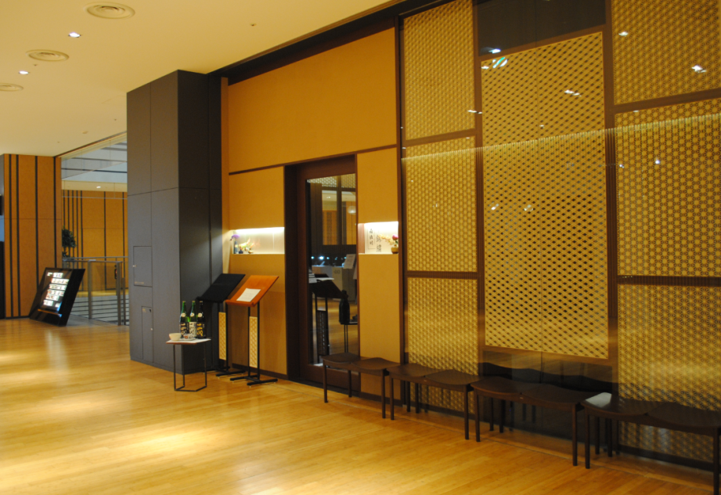
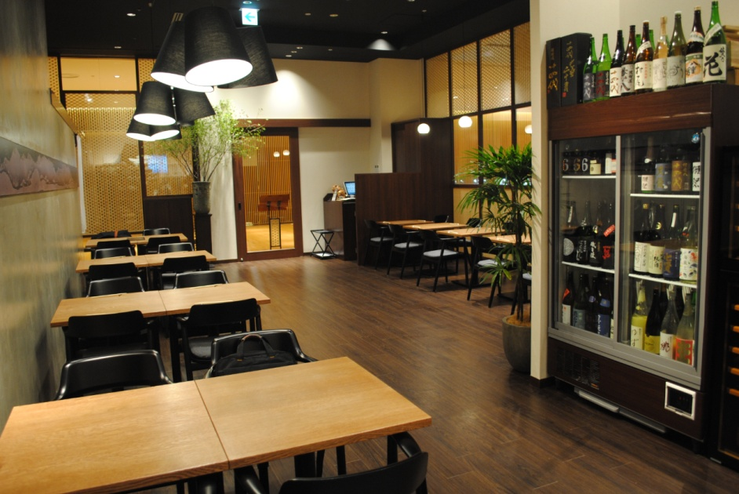

導入事例
Merchant Support
VISA
MasterCard
銀聯
TEL 03-6279-0521
営業時間 平日9:00-17:00
土・日・祝日 休み
HOME
NEWS
サービス
決済端末
会社概要
お問い合わせ
≪導入事例≫
今日、さまざまなシチュエーションでクレジットカードは利用できるようになってきました。クレジットカードの利用率は10年前と比べ、2倍に増えているものの民間最終消費支出の20％にも満たない数字です。
クレジットカードの利用シーンが多様化し、消費者にとって利用しやすい環境を整えることが今後のテーマとなっております。
小売
＜飲食業＞
飲食
当店は、ビジネス街にお店を構えているため会社関係の宴会や接待でご利用いただくことが非常に多く、そのほとんどがクレジットカードでのお支払いです。最近では、お勤めされている会社のコーポレートカードをご利用いただく頻度も増えてきており現金でのお支払いがほとんどない日もございます。
美容
自動車関連
月末は、お客様も多く嬉しい限りですがそれとは逆にレジの中の現金が乏しくなります。。創業時から毎日築地に足を運び活きのいい新鮮な食材をお客様に提供することが当店のモットーですが仕入れは全て現金払いのため、
現在利用している「3日後決済」は非常に心強い味方です。今日も資金繰りを気にすることなくお客様へ最高の食材で「おもてなし」させていただきます。
サイトマップ
個人情報保護方針
免責事項
会社概要
お問い合わせ
お問い合わせ

Slide 6
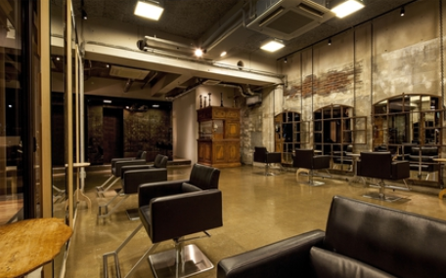
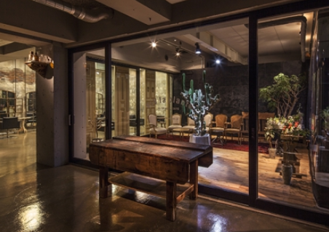

導入事例
Merchant Support
VISA
MasterCard
銀聯
TEL 03-6279-0521
営業時間 平日9:00-17:00
土・日・祝日 休み
HOME
NEWS
サービス
決済端末
会社概要
お問い合わせ
≪導入事例≫
今日、さまざまなシチュエーションでクレジットカードは利用できるようになってきました。クレジットカードの利用率は10年前と比べ、2倍に増えているものの民間最終消費支出の20％にも満たない数字です。
クレジットカードの利用シーンが多様化し、消費者にとって利用しやすい環境を整えることが今後のテーマとなっております。
小売
＜美容業＞
飲食
最近は、スマートホンやPCからオンライン予約をしていただけるお客様が増えクレジットカード払いがあるかないかで店舗の集客が大きく変わってくると友人の美容院オーナーからマーチャント・サポートさんを紹介してもらい導入を決めました。
美容
自動車関連
クレジットカードが使えるようになったことで施術当日に追加でトリートメントやカラーを希望されるお客さまも増え好きなスタイルに合ったご提案できるようになりました。
最近では、分割払いも対応ができるようにヘアケア商品をまとめ買いされる方もおられ導入して良かったと感じております。
サイトマップ
個人情報保護方針
免責事項
会社概要
お問い合わせ
お問い合わせ

Slide 7
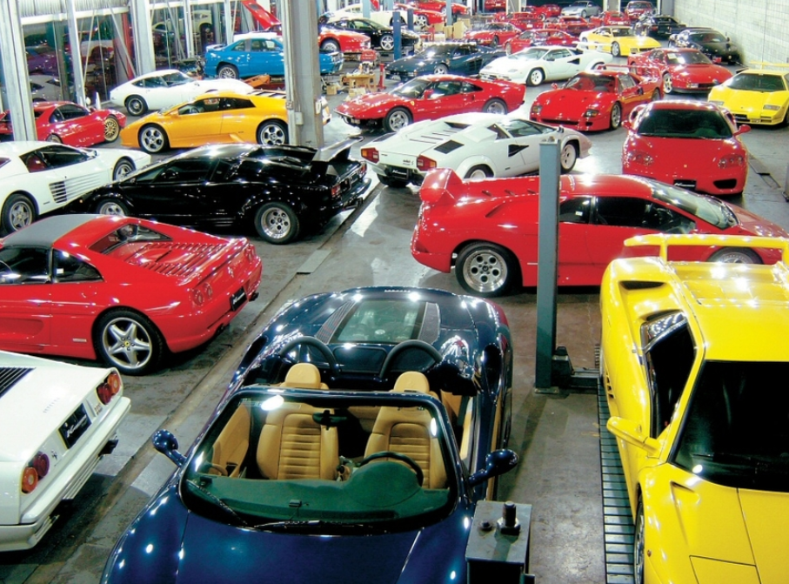

導入事例
Merchant Support
VISA
MasterCard
銀聯
TEL 03-6279-0521
営業時間 平日9:00-17:00
土・日・祝日 休み
HOME
NEWS
サービス
決済端末
会社概要
お問い合わせ
≪導入事例≫
今日、さまざまなシチュエーションでクレジットカードは利用できるようになってきました。クレジットカードの利用率は10年前と比べ、2倍に増えているものの民間最終消費支出の20％にも満たない数字です。
クレジットカードの利用シーンが多様化し、消費者にとって利用しやすい環境を整えることが今後のテーマとなっております。
小売
＜自動車関連業＞
飲食
自動車の整備や修理は、一回の決済金額が高額になりカード決済で分割払いを希望されるお客さまも多数いらっしゃいます。
美容
自動車関連
当社ではメンテナンスが完了するとお客さまのご自宅まで納車に伺うケースが多く、インプリンターで手書き伝票を使用しておりましたがミスも多くお客さまをおませたせることも多かったです。
そんな中、プンリンタ一体型のモバイル端末を導入したことで結果お客様をお待たせするお時間やスタッフの手間も省くことができ非常に助かっております。
サイトマップ
個人情報保護方針
免責事項
会社概要
お問い合わせ
お問い合わせ

Slide 8
サービス画面
Merchant Support
VISA
MasterCard
銀聯
TEL 03-6279-0521
営業時間 平日9:00-17:00
土・日・祝日 休み
HOME
NEWS
サービス
決済端末
会社概要
お問い合わせ
≪Merchant Supportのサービス≫
クレジットカード決済
（早期）＜店舗＞
特徴・メリット
サービスの仕組み
導入までの流れ
FAQ
クレジットカード決済
（早期）＜WEB＞
特徴・メリット
サービスの仕組み
導入までの流れ
FAQ
WeChat決済
特徴・メリット
サービスの仕組み
導入までの流れ
FAQ
WeChat広告
プロモーション
(公式アカウント作成)
特徴・メリット
サービスの仕組み
導入までの流れ
FAQ
自動車関連業界
早期決済サービス
MSカークレジット
株式会社
サイトマップ
個人情報保護方針
免責事項
会社概要
お問い合わせ
お問い合わせ

Slide 9
サービス画面
Merchant Support
VISA
MasterCard
銀聯
TEL 03-6279-0521
営業時間 平日9:00-17:00
土・日・祝日 休み
HOME
NEWS
サービス
決済端末
会社概要
お問い合わせ
≪Merchant Supportのサービス≫
クレジットカード決済
（早期）＜店舗＞
店舗向け
3日
後決済
特徴・メリット
サービスの仕組み
導入までの流れ
早期決済サービス
最短3日で売上代金お振込
FAQ
クレジットカード決済
（早期）＜WEB＞
業界最速の3日後決済を実現したクレジットカード決済サービスです。
全世界で高い信頼を持つVISA、MasterCardに対応。安全で確実なクレジットカード決済システム
により、理想的なキャッシュフローをご提供。ビジネスチャンスを逃しません。
特徴・メリット
サービスの仕組み
導入までの流れ
サービスの特徴
FAQ
その1．業界最速の3日後決済を実現
カード決済による売上代金は、売上計上3日後（銀行営業日）に指定口座にお振込。
円滑なキャッシュフローが実現し、現金決済並の資金運用が可能になります。
詳細はこちら
WeChat決済
特徴・メリット
WeChat広告
プロモーション
(公式アカウント作成)
詳細はこちら
その2．信頼のVISA、MasterCardに対応
国内外で高い普及率を誇るVISA、MasterCardに対応。安心・安全なクレジットカード決済により、
お客様の購買意欲を高め販売チャンスを大幅に広げます。
特徴・メリット
その3．簡単手続きで手軽に導入
マーチャント・サポートでは、クレジットカード会社への加盟店契約取次サービスを実施。
クレジットカード決済未導の場合でも、簡単にお申込頂けます。
詳細はこちら
ページの先頭に戻る
自動車関連業界
早期決済サービス
MSカークレジット
株式会社
サイトマップ
個人情報保護方針
免責事項
会社概要
お問い合わせ
お問い合わせ

Slide 10
サービス画面
Merchant Support
VISA
MasterCard
銀聯
TEL 03-6279-0521
営業時間 平日9:00-17:00
土・日・祝日 休み
HOME
NEWS
サービス
決済端末
会社概要
お問い合わせ
≪Merchant Supportのサービス≫
クレジットカード決済
（早期）＜店舗＞
店舗向け早期決済サービス
特徴・メリット
特徴・メリット
サービスの仕組み
導入までの流れ
特1徴
FAQ
業界最速の3日後決済を実現
クレジットカード決済
（早期）＜WEB＞
今後、ますます拡大するであろうクレジットカード取引は、他社に差をつけ、
ビジネスチャンスを勝ち取るための重要なポイントです。
売上計上3日後（銀行営業日）の決済を可能にした早期決済サービスなら、
加速するビジネスシーンに素早く対応。スピーディーな決済システムにより、
円滑なキャッシュフローをサポートし、限りなく現金決済に近い資金運用を可能にします。
特徴・メリット
サービスの仕組み
3日後決済を実現した「早期決済サービス」とは
カード決済による売上代金を売上計上3日後（銀行営業日）に指定の口座に振り込みます。
導入までの流れ
FAQ
WeChat決済
写真
特徴・メリット
WeChat広告
プロモーション
(公式アカウント作成)
支払週間予定表
月 | 火 | 水 | 木 | 金 | 土 | 日 | 月 | 火 | 水
特徴・メリット
3営業日後
0
3営業日後
月～木曜日の売上は
3営業日後にお振込
3営業日後
3営業日後
0
2営業日後
金曜日と
土曜日の売上は
2営業日後にお振込
自動車関連業界
早期決済サービス
2営業日後
MSカークレジット
株式会社
0
3営業日後
日曜日の売上は
3営業日後にお振込
祝日
2営業日後
0
祝前日の売上は2営業日後にお振込
●＝カード売上計上日 ■＝お支払日
※クレジット端末からの売上データは、毎日伝送頂く必要があります。
クレジット端末からの売上伝送（日計処理）を忘れた場合、深夜0：00分を超え、
翌日に送信した場合などは3日後にお支払できない場合があります。
お客様のニーズに合わせたさまざまな決済プランをご用意しています。
マーチャント・サポートでは「3日後決済」のほか、お客様の幅広いニーズに対応できるよう
さまざまなプランをご用意。貴社の売上管理状況などに合わせてお選び頂けます。
週2回決済
週1回決済
毎週火曜日と金曜日が締日となります。
売上金は、それぞれ翌週の
火曜日と金曜日に
指定口座にお振込致します。
毎週金曜日が締日となり、
売上金は翌週の金曜日に
指定口座にお振込致します。
図
図
※お振込は、
最短5営業日後・最長8営業日後
※お振込は、
最短5営業日後・最長10営業日後
特2徴
信頼のVISA, MasterCardに対応
インターネットの普及などにより、今後ますます普及率が高まるといわれているクレジットカード。
その中でも、世界各国に数千万店の加盟店網を持ち、
日本国内での全発行枚数の約7割を占めるVISA、MasterCardに対応。
国内外で高い評価を得ているVISA、MasterCardだからこそ、
お客様との高い信頼関係が築けると同時に、購買意欲を高め販売チャンスを大幅に広げます。
特3徴
簡単手続きで手軽に導入
マーチャン・サポートがVISA、MasterCardのクレジットカードとの加盟店契約の一切を取次ますので、
面倒な手続きは一切不要。クレジットカード未導入の店舗様でも、お気軽にお申込ができます。
煩雑な明細管理をサポートする「明細配信サービス」
毎日の振込を電子メールの添付ファイル（PDFファイル）にて
タイムリーに配信する「明細配信サービス」。
煩雑な明細管理に係る手間を軽減し、
お客様からのお問い合わせにも迅速に対応できます。
図
ページの先頭に戻る
サイトマップ
個人情報保護方針
免責事項
会社概要
お問い合わせ
お問い合わせ

Slide 11
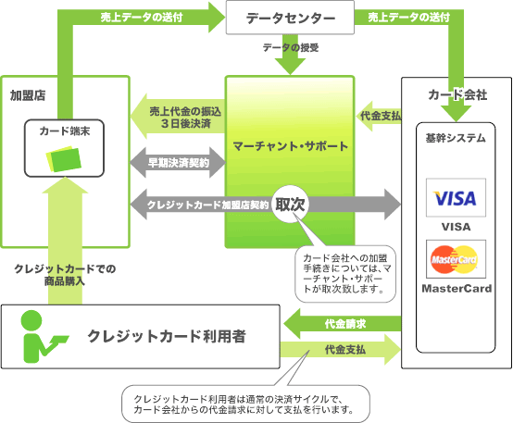
サービス画面
Merchant Support
VISA
MasterCard
銀聯
TEL 03-6279-0521
営業時間 平日9:00-17:00
土・日・祝日 休み
HOME
NEWS
サービス
決済端末
会社概要
お問い合わせ
≪Merchant Supportのサービス≫
クレジットカード決済
（早期）＜店舗＞
特徴・メリット
店舗向け早期決済サービス
サービスの仕組み
サービスの仕組み
導入までの流れ
FAQ
決済スピードを実現した安心・安全の決済システム
クレジットカード決済
（早期）＜WEB＞
早期決済サービスをご利用頂くためには、マーチャント・サポートとの早期決済契約に加え、
マーチャント・サポートが指定するクレジットカード会社への加盟店契約が必要になります。
契約後は、加盟店様の売上代金を指定口座へスピーディーにお振込。
業界最速のスピードを備えた、安全・確実な決済システムで、
理想的なキャッシュフローをご提供します。
特徴・メリット
サービスの仕組み
導入までの流れ
FAQ
WeChat決済
特徴・メリット
WeChat広告
プロモーション
(公式アカウント作成)
特徴・メリット
自動車関連業界
早期決済サービス
MSカークレジット
株式会社
サイトマップ
個人情報保護方針
免責事項
会社概要
お問い合わせ
お問い合わせ

Slide 12
サービス画面
Merchant Support
VISA
MasterCard
銀聯
TEL 03-6279-0521
営業時間 平日9:00-17:00
土・日・祝日 休み
HOME
NEWS
サービス
決済端末
会社概要
お問い合わせ
≪Merchant Supportのサービス≫
クレジットカード決済
（早期）＜店舗＞
店舗向け早期決済サービス
導入までの流れ
特徴・メリット
サービスの仕組み
むずかしい手続きは一切不要
簡単お申込みで、お支払はスピーディー
導入までの流れ
FAQ
クレジットカード決済
（早期）＜WEB＞
早期決済サービスを導入するためには、カード会社と加盟店契約を締結しなければなりません。
マーチャント・サポートでは、カード会社との取次サービスを実施しているので、
面倒な手続きがなくお申込が簡単。通常、お申込から2ヵ月程度で、
早期決済サービスがご利用頂けます。
特徴・メリット
サービスの仕組み
１. お申込
導入までの流れ
加盟店申込
マーチャント・サポート指定のクレジットカード会社（VISA、MasterCard）に
加盟店申込をして頂きます。
お申込はマーチャント・サポートが取次を行うので面倒な手続きは一切ありません。
なお、加盟登録に費用は発生しません（無料）。
早期決済サービス申込
マーチャント・サポートへの早期決済サービスの契約申込をして頂きます。
端末申込
早期決済サービス契約締結後、新設CAT端末の設置申込をして頂きます。
FAQ
WeChat決済
特徴・メリット
WeChat広告
プロモーション
(公式アカウント作成)
特徴・メリット
2. 審査
マーチャント・サポート及びクレジットカード会社にて、事業内容や取扱商材などについて審査。
通常、審査には約10日ほどかかります。なお、審査費用は発生しません（無料）。
自動車関連業界
早期決済サービス
MSカークレジット
株式会社
3. 早期決済サービス開始
CAT端末設置後、早期決済サービスがご利用頂けます。
CAT端末を通してマーチャント・サポートに売上データが転送。
3日後（3銀行営業日以内）に貴社指定の銀行口座に代金が振込まれます。
※CAT端末はお申込いただいてから設置までに約2ヵ月かかります。
サイトマップ
個人情報保護方針
免責事項
会社概要
お問い合わせ
お問い合わせ
ページの先頭に戻る

Slide 13
サービス画面
Merchant Support
VISA
MasterCard
銀聯
TEL 03-6279-0521
営業時間 平日9:00-17:00
土・日・祝日 休み
HOME
NEWS
サービス
決済端末
会社概要
お問い合わせ
≪Merchant Supportのサービス≫
クレジットカード決済
（早期）＜店舗＞
Q1： 加盟店とは何ですか？
Q2： 加盟店手数料とは何ですか？
Q3： クレジットカード端末機とは何ですか？
Q4： クレジットカード端末機ってうちの店に置けるの？
Q5： うちの店舗は、ブロードバンド対応で、
ひかり回線を使っているけど。
Q6： オーソリゼーションとは何ですか？
Q7： 承認番号とは何ですか？
Q8： 分割払いとは、どのような支払方法ですか？
Q9： リボルビング払いとは、どのような支払方法ですか？
Q10： 利用者の支払方法によって、
加盟店手数料は、異なりますか？
Q11： （飲食店の場合）営業許可証の写しの提出は必要ですか？
Q12： お客様にカードの引き落としがいつになるかと聞かれたら、
どのように回答すればよいですか？
Q13： ＩＣカードとは何ですか？
特徴・メリット
サービスの仕組み
導入までの流れ
FAQ
クレジットカード決済
（早期）＜WEB＞
特徴・メリット
サービスの仕組み
導入までの流れ
Q14： 全てのクレジットカードが、
早期決済サービスの対象となるのですか？
Q15： 他のカードの売上について、早期決済できないのですか？
Q16： 3営業日後振込とは、どのようなものですか？
Q17： なぜ3日後に支払えるのですか？
Q18： 加盟店へのカード利用代金の支払は、
どのように行われますか？
Q19： 支払方法は何が使えますか？
Q20： 送金手数料は、かかりますか？
Q21： 早期決済サービスの提供を受ける際に、
上限売上金額などの何か制限はありますか？
Q22： 個人事業主でも申込はできますか？
Q23： 早期決済サービスを受けるための、条件はありますか？
Q24： 入会にあたって、審査料や加盟料は発生しますか？
Q25： 審査はどこが行うのですか？
Q26： 使用開始までは、どれくらいかかりますか？
Q27： 加盟後、加盟店手数料以外にかかる費用はありますか？
Q28： 複数の店舗がある場合の加盟店契約は、
どのようになりますか？
Q29： 今、設置しているクレジットカード端末（ＣＡＴ）を
継続使用できますか？
Q30： 明細書は、届きますか？
FAQ
WeChat決済
特徴・メリット
WeChat広告
プロモーション
(公式アカウント作成)
特徴・メリット
自動車関連業界
早期決済サービス
MSカークレジット
株式会社
サイトマップ
個人情報保護方針
免責事項
会社概要
お問い合わせ
お問い合わせ

Slide 14
サービス画面
Merchant Support
VISA
MasterCard
銀聯
TEL 03-6279-0521
営業時間 平日9:00-17:00
土・日・祝日 休み
HOME
NEWS
サービス
決済端末
会社概要
お問い合わせ
≪Merchant Supportのサービス≫
クレジットカード決済
（早期）＜店舗＞
クレジットカード基礎
現在のHPを反映
Q1： 加盟店とは何ですか？
A1：クレジットカード会社と契約している小売店などのことを指します。
カード会員は、そのカード会社の加盟店でクレジットカードを利用することができます。
米国のクレジットカード業界では、一般的に「マーチャント（merchant）」と呼ぶ場合が多いようです。
Q2： 加盟店手数料とは何ですか？
A2： クレジットカードの加盟店（小売店）でカード会員（消費者）がカードによる買い物をした場合、
その加盟店がクレジットカード会社に支払う手数料のことです。
なお、カード会社が加盟店に「立替払い」をする際には、
売上代金から加盟店手数料を差し引いた金額を支払うことになります。
Q3： クレジットカード端末機とは何ですか？
A3： 電話回線を用いてカードチェックや売上送信を行う機械です。
スピーディーな処理により、レジでお客様をお待たせしません。通称CAT（キャット）と言われています。
Q4： クレジットカード端末機ってうちの店に置けるの？
A4： 店舗に電話回線があれば、設置が可能です。
（公衆電話や一部の電話回線には、接続できない場合があります。）
回線は、原則、アナログ回線かISDN回線が必要となります。
Q5： うちの店舗は、ブロードバンド対応で、ひかり回線を使用しているけど。
A5：ADSLやひかり回線に対応する端末機もご用意しています。
決済回数の多い加盟店様には、
プロバイダーやLAN経由で利用できるインターネット通信用の端末機もご用意しています
（加盟店様の回線状況やプロバイダーのセキュリティ環境によっては、ご利用できない場合があります）。
Q6： オーソリゼーションとは何ですか？
A6： クレジットカード加盟店は、カード会員が一定金額を超える買い物をしようとする場合、
与信可否の承認をカード会社に求めなければなりません。
これをオーソリゼーション（信用照会）と言います。原則、
クレジットカード端末機にて処理を行うことになります。
Q7： 承認番号とは何ですか？
A7： クレジットカード加盟店は、一定金額以上の金額の商品をカードで販売する際には、
カード発行会社に対し、オーソリゼーションを求めることを義務付けられています。
カード会社が承認すれば「承認番号」を加盟店に伝えることになります。
Q8： 分割払いとは、どのような支払方法ですか？
A8： カード利用代金を、会員様のご指定された回数で、
均等に分割してカード会社より会員様にご請求させて頂く支払方法です。
会員様が分割払いをご利用の場合、カード会社所定の手数料を会員様にご請求させて頂きます。
Q9： リボルビング払いとは、どのような支払方法ですか？
A9： カード利用の回数や金額にかかわらず、毎月、会員様がご指定されたお支払元金と手数料を、
カード会社より会員様にご請求させて頂く支払方法です。
特徴・メリット
サービスの仕組み
ページの先頭に戻る
導入までの流れ
FAQ
クレジットカード決済
（早期）＜WEB＞
ページの先頭に戻る
特徴・メリット
ページの先頭に戻る
サービスの仕組み
導入までの流れ
FAQ
ページの先頭に戻る
WeChat決済
特徴・メリット
WeChat広告
プロモーション
(公式アカウント作成)
ページの先頭に戻る
特徴・メリット
ページの先頭に戻る
ページの先頭に戻る
自動車関連業界
早期決済サービス
MSカークレジット
株式会社
ページの先頭に戻る
ページの先頭に戻る
ページの先頭に戻る
サイトマップ
個人情報保護方針
免責事項
会社概要
お問い合わせ
お問い合わせ

Slide 15
Eコマース
TOP
Merchant Support
VISA
MasterCard
銀聯
TEL 03-6279-0521
営業時間 平日9:00-17:00
土・日・祝日 休み
HOME
NEWS
サービス
決済端末
会社概要
お問い合わせ
≪Merchant Supportのサービス≫
クレジットカード決済
（早期）＜店舗＞
店舗向け
7日
後決済
特徴・メリット
サービスの仕組み
導入までの流れ
早期決済サービス
最短7日で売上代金お振込
FAQ
クレジットカード決済
（早期）＜WEB＞
最短7日後のクレジット決済を可能にしたEコマース向けオンライン決済代行システムです。
低コストかつ安心・簡単な手続きでクレジットカード決済をご導入。
個人で運営されているサイトでもご利用頂けます。インターネットビジネスの可能性が大きく広がります。
特徴・メリット
活用例
サービスの仕組み
導入までの流れ
特1徴
特2徴
特3徴
FAQ
円滑な資金運用
カード会社の代金回収を早め、
より円滑な資金運用を
実現したい！
購入率・単価の向上
商品の購入率や購入単価を
アップさせたい！
購入意欲の向上
サイトの信頼性や安心感を
アピールし、購入意欲を
高めたい！
WeChat決済
特徴・メリット
WeChat広告
プロモーション
(公式アカウント作成)
サービスの特徴
その1．最短7日のスピード決済を実現
代金のお振込は決済日から最短で7日後。オンライン決済でありながら、
限りなく現金決済に近いキャッシュフローを実現することで、ビジネスチャンスがさらに広がります。
詳細はこちら
特徴・メリット
詳細はこちら
その2．高い安全性を確保する3-Dセキュアを導入
カード番号認証と会員本人認証を同時に行う3-Dセキュアの導入により、
クレジットカードの不正利用を未然に防止。オンライン決済のリスク回避に大きく貢献します。
自動車関連業界
早期決済サービス
その3．信頼のVISA、MasterCardに対応
世界各国で高い信頼を集めるVISA、MasterCardによるオンライン決済に対応。
世界シェアを誇る2大ブランドがサイトの信頼性を高め、ビジネスの拡大を強力にバックアップします。
詳細はこちら
MSカークレジット
株式会社
ページの先頭に戻る

Slide 16
特徴・メリット
Merchant Support
VISA
MasterCard
銀聯
TEL 03-6279-0521
営業時間 平日9:00-17:00
土・日・祝日 休み
HOME
NEWS
サービス
決済端末
会社概要
お問い合わせ
≪Merchant Supportのサービス≫
クレジットカード決済
（早期）＜店舗＞
特1徴
最短7日の週1回スピード決済を実現
特徴・メリット
Eコマース市場の急拡大にともない、カード決済はインターネットショッピングには、
欠かせないツールとなりました。ネットでの新たな市場の開拓のために は、
タイムリーかつスピーディーな売買サイクルを作り出す必要があります。
決済日から最短7日後の売上代金お振込を可能にした早期決済サービスは、
大手決 済代行会社との提携で、万全のセキュリティ・確実な売上処理に加え、
ビジネスシーンに素早く対応できるスピード決済を実現。
当社の早期決済サービスは、 ネットビジネスの可能性を広げます。
サービスの仕組み
導入までの流れ
FAQ
クレジットカード決済
（早期）＜WEB＞
特徴・メリット
週1回7日後決済を実現した「早期決済サービス」とは
毎週金曜日をカード決済の締日として、翌週の金曜日に売上代金を指定口座にお振込します。
最短で7日後の決済を実現したスピーディーな決済サービス。
サービスの仕組み
導入までの流れ
FAQ
図
WeChat決済
特徴・メリット
図
WeChat広告
プロモーション
(公式アカウント作成)
「月2回決済サービス」もご用意しています。
毎月15日と月末が締日となります。売上金は、それぞれ当月末日と翌月15日に
指定口座にお振込致します。売上の集計サイクルなどに合わせてお選びください。
なお、振込は、最短15日後・最長１ヵ月後となります。
特徴・メリット
図
自動車関連業界
早期決済サービス
特2徴
高い安全性を確保する3-Dセキュアを導入
MSカークレジット
株式会社
クレジットカード決済システムの導入にあたり、最も重要なのがセキュリティです。
マーチャント・サポートでは、大手決済代行会社との提携により、
カード番 号認証と会員本人認証を同時に行う「3-Dセキュア」を導入。
スキミング、偽造カードなどの被害から加盟店様を守り、
オンライン決済のリスク回避を未然に 防ぎます。
図
特3徴
信頼のVISA、MasterCardに対応
インターネットの普及などにより、今後ますます普及率が高まると
いわれているクレジットカード。
その中でも、世界各国に数千万店の加盟店網を持ち、
日本国 内での全発行枚数の約7割を占めるVISA、MasterCardに対応。
国内外で高い評価を得ているVISA、MasterCardだからこそ、
お客様 との高い信頼関係が築けると同時に、
購買意欲を高め販売チャンスを大幅に広げます。
図
煩雑な明細管理をサポートする「明細配信サービス」
振込の売上明細を電子メールの添付ファイル（PDFファイル）にて
タイムリーに配信する「明細配信サービス」。
面倒な明細管理業務を軽減し、お客様からのお問い合わせにも
迅速に対応できます。
図
ページの先頭に戻る

Slide 17
サービスの仕組み
Merchant Support
VISA
MasterCard
銀聯
TEL 03-6279-0521
営業時間 平日9:00-17:00
土・日・祝日 休み
HOME
NEWS
サービス
決済端末
会社概要
お問い合わせ
≪Merchant Supportのサービス≫
クレジットカード決済
（早期）＜店舗＞
Ｅコマース向け早期決済サービス
サービスの仕組み
特徴・メリット
サービスの仕組み
導入までの流れ
安心・確実、そして業界最速のスピードを実現したEコマース向き早期決済
FAQ
大手決済代行会社との提携により、 業界最速の7日後決済を可能にした
マーチャント・サポートのEコマース向け早期決済サービス。大手決済代行会社の
ASPサービスを活用することで、安全・ 確実な決済システムを低コストでご導入頂けます。
オンラインでのクレジットカード決済システムの活用により、
インターネットビジネスの可能性が、さらに大きく広がります。
クレジットカード決済
（早期）＜WEB＞
特徴・メリット
サービスの仕組み
図
導入までの流れ
FAQ
WeChat決済
5大クレジットカードすべての取扱ができる契約プランをご用意
特徴・メリット
マーチャント・サポートの提携先である大手決済代行会社との別途契約により、
JCB、アメックス、ダイナースクラブの取扱が可能になります。
世界で発行さ れる国際ブランド提携の5大クレジットカードを網羅することで、
ビジネスチャンスを逃がさず、マーケットもさらに大きく広がります。
WeChat広告
プロモーション
(公式アカウント作成)
図
特徴・メリット
※大手決済代行会社との別途契約により、
VISA、MasterCard、JCB、アメックス、ダイナースクラブの取扱が
可能となった場合でも、早期決済サービスがご利用頂けるのは、
VISA、MasterCardのみとなります。
※早期決済サービスご契約の際、すでにJCB、アメックス、ダイナースクラブと
契約をされている場合でも大手決済代行会社と
新たに契約を結び直して頂く必要があります。
自動車関連業界
早期決済サービス
MSカークレジット
株式会社
ページの先頭に戻る

Slide 18
Merchant Support
VISA
MasterCard
銀聯
TEL 03-6279-0521
営業時間 平日9:00-17:00
土・日・祝日 休み
HOME
NEWS
サービス
決済端末
会社概要
お問い合わせ
≪Merchant Supportのサービス≫
クレジットカード決済
（早期）＜店舗＞
SNS
即時決済
特徴・メリット
サービスの仕組み
導入までの流れ
WeChat Payサービス
中国インバウンドのお客様向け、新決済システム
FAQ
クレジットカード決済
（早期）＜WEB＞
中国では当たり前のように利用されているSNSプラットフォームのWeChatを利用した即時決済システムです。中国からの旅行者の決済を手助けし、企業様・消費者様の利便性を図り、集客・購買意欲を高めるお手伝いをさせていただきます。
特徴・メリット
サービスの仕組み
導入までの流れ
サービスの特徴
FAQ
WeChat Pay
その1．中国人が日常的に利用している決済方法
中国国内で急成長をしているSNSプラットフォームを利用した決済方法であるため、
中国人が日常的に利用している決済手段です。
特徴・メリット
詳細はこちら
WeChat広告
プロモーション
(公式アカウント作成)
その2．決済方法は非常にシンプル！数秒で決済が完了します。
特徴・メリット
お客様がお持ちのスマートフォンに表示いただくQRコードをお店でご用意いただくiPadで読み込んでいただくだけで決済が完了します。
お客様へは決済通知がWeChatへ送られるため、ご確認も簡単です。
詳細はこちら
その3．簡単手続きで手軽に導入
自動車関連業界
早期決済サービス
手続きは非常に簡単で、当社にお申込書をご提出いただくだけです。
導入費用や審査費用などは一切必要ございません。
詳細はこちら
MSカークレジット
株式会社
ページの先頭に戻る
サイトマップ
個人情報保護方針
免責事項
会社概要
お問い合わせ
お問い合わせ

Slide 19


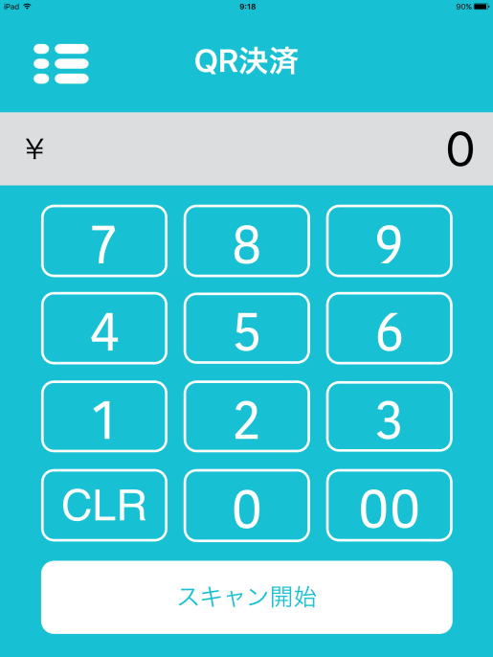
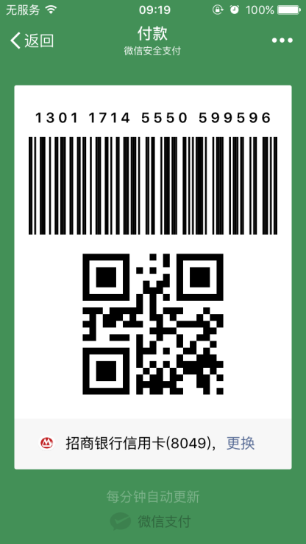
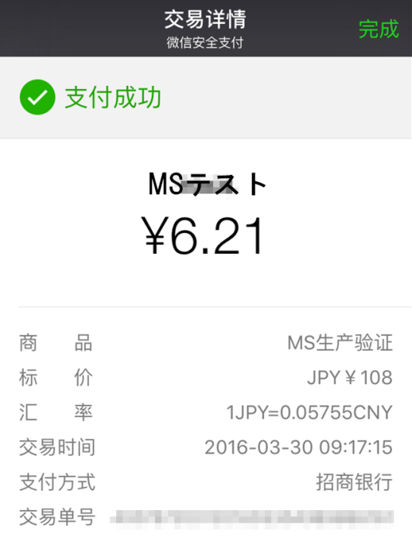
サービス画面
Merchant Support
VISA
MasterCard
銀聯
TEL 03-6279-0521
営業時間 平日9:00-17:00
土・日・祝日 休み
HOME
NEWS
サービス
決済端末
会社概要
お問い合わせ
≪Merchant Supportのサービス≫
クレジットカード決済
（早期）＜店舗＞
WeChat Pay
特徴・メリット
特徴・メリット
サービスの仕組み
その1．中国人が日常的に利用している決済方法
導入までの流れ
FAQ
＜中国国内データ＞
クレジットカード決済
（早期）＜WEB＞
ユーザー数：約8億人
アクティブユーザー数：約6.5億人
1日の平均利用時間：約94分
1日の平均起動回数：約11回
特徴・メリット
サービスの仕組み
導入までの流れ
WeChat SNS
（2016年3月時点）
FAQ
WeChat Pay
WeChat Payユーザー数：約4億人
導入店舗数：100万店舗以上
決済回数：3,000万回/日
決済額：1,000億円/日
特徴・メリット
サービスの仕組み
導入までの流れ
WeChat Pay
（2016年3月時点）
FAQ
WeChat広告
プロモーション
(公式アカウント作成)
上記のデータからも分かるようにWeChat Payは中国国民にとって日常になっています。中国からの旅行者が非常に多くなっている今日、中国人客の取り込みは企業様にとって共通の課題ではないでしょうか。 WeChat Payを導入することで、
お客様にお買い物をしやすい環境を整えることは1つの施策と言えます。
特徴・メリット
サービスの仕組み
その2．決済方法は非常にシンプル！数秒で決済が完了します。
導入までの流れ
FAQ
わずか3つのステップで完了する非常に簡易な決済手段です
お客様がお持ちのスマートフォンに表示いただくQRコードをお店でご用意いただくiPadで読み込んでいただくだけで決済が完了します。
自動車関連業界
早期決済サービス
MSカークレジット
株式会社
サイトマップ
個人情報保護方針
免責事項
会社概要
お問い合わせ
お問い合わせ
【店舗】
決済アプリを起動し、取引金額を入力
【お客様】
金額確認後、スマホにて、自身専用のWeChat決済の「QRコード」を表示
【店舗】
お客様のQRコードをスキャンし決済完了。
WeChat→決済代行会社を通じて、資金回収
その3．簡単手続きで手軽に導入
お申込に関しては当社に用紙を提出いただくだけで完了です。
手続きをワンストップでできる上に、費用もかかりません。お気軽にお問い合わせください。

Slide 20

サービス画面
Merchant Support
VISA
MasterCard
銀聯
TEL 03-6279-0521
営業時間 平日9:00-17:00
土・日・祝日 休み
HOME
NEWS
サービス
決済端末
会社概要
お問い合わせ
≪Merchant Supportのサービス≫
クレジットカード決済
（早期）＜店舗＞
特徴・メリット
WeChat決済サービス
サービスの仕組み
サービスの仕組み
導入までの流れ
FAQ
中国から日本へ上陸した中国人旅行客をターゲットにする新決済手段！
クレジットカード決済
（早期）＜WEB＞
マーチャント・サポートは日本でWeChat決済を広めるためにWeChatから正式に認可された公式パートナーとして、企業様に対して中国人インバウンド集客のお手伝いをいたします。
※WeChat決済のご導入に関しては、直接WeChat本体へ申込むことはできません。
WeChat本体が許可した日本での代理店を経由する必要があります。
特徴・メリット
サービスの仕組み
導入までの流れ
FAQ
WeChat決済
特徴・メリット
加盟店
サービスの仕組み
iPad
売上代金の
ご入金
代金支払
導入までの流れ
マーチャント・
サポート
FAQ
WeChat広告
プロモーション
(公式アカウント作成)
加盟店契約
マーチャント・サポートはWeChatの公式パートナーです
パートナー
WeChat
微信
特徴・メリット
サービスの仕組み
WeChat決済での商品購入
導入までの流れ
FAQ
自動車関連業界
早期決済サービス
WeChat利用者
代金即時引落
MSカークレジット
株式会社
サイトマップ
個人情報保護方針
免責事項
会社概要
お問い合わせ
お問い合わせ

Slide 21
サービス画面
Merchant Support
VISA
MasterCard
銀聯
TEL 03-6279-0521
営業時間 平日9:00-17:00
土・日・祝日 休み
HOME
NEWS
サービス
決済端末
会社概要
お問い合わせ
≪Merchant Supportのサービス≫
クレジットカード決済
（早期）＜店舗＞
WeChat Pay
導入までの流れ
特徴・メリット
サービスの仕組み
むずかしい手続きは一切不要
導入までの流れ
FAQ
WeChat決済を導入するためには、WeChat本体から認可を受けている代理店を通すしか方法はございません。
マーチャント・サポートでは、ワンストップで申込から導入、利用後のご入金まで請け負っておりますので、企業様の管理やオペレーションを統一できます。
クレジットカード決済
（早期）＜WEB＞
特徴・メリット
サービスの仕組み
１. お申込
導入までの流れ
所定の申込書をご提出いただくだけで完了です。
お申込はマーチャント・サポートが取次を行うので面倒な手続きは一切ありません。
なお、加盟登録に費用は発生しません（無料）。
FAQ
WeChat決済
特徴・メリット
サービスの仕組み
導入までの流れ
2. 審査
FAQ
マーチャント・サポート及びWeChat本体にて、
事業内容や取扱商材などについて審査がございます。
通常、審査には約10日ほどかかります。なお、審査費用は発生しません（無料）。
WeChat広告
プロモーション
(公式アカウント作成)
特徴・メリット
3. 店舗様での導入環境準備
サービスの仕組み
店舗様では導入に向けて店舗環境を整えていただく必要があるケースがございます。
（決済用iPadのご準備など）
導入までの流れ
FAQ
自動車関連業界
早期決済サービス
3. WeChat決済サービス開始
管理IDやログインIDが通知されましたら即日ご利用が可能になります。
（お申込書提出から約1～1.5ヵ月）
MSカークレジット
株式会社
サイトマップ
個人情報保護方針
免責事項
会社概要
お問い合わせ
お問い合わせ

Slide 22
サービス画面
Merchant Support
VISA
MasterCard
銀聯
TEL 03-6279-0521
営業時間 平日9:00-17:00
土・日・祝日 休み
HOME
NEWS
サービス
決済端末
会社概要
お問い合わせ
WeChat Pay
≪Merchant Supportのサービス≫
特徴・メリット
クレジットカード決済
（早期）＜店舗＞
WeChat広告
プロモーション
(公式アカウント作成)
SNS
公式アカウント
特徴・メリット
サービスの仕組み
特徴・メリット
導入までの流れ
WeChat広告プロモーション
効果的に自社広告を拡散
FAQ
クレジットカード決済
（早期）＜WEB＞
更なる集客を可能にした、中国最大級のSNS広告サービスです。
ユーザー同士の個人ネットワークを介し、新機軸の広告展開を実現します。人気アカウントへの出稿も可能です。顧客層拡大のチャンスが広がります。
特徴・メリット
サービスの仕組み
導入までの流れ
サービスの特徴
FAQ
WeChat決済
その1．中国で急成長しているSNSプラットフォームへ広告配信が可能
特徴・メリット
WeChatはユーザー数急成長中のSNSプラットフォームです。
広告の拡散力は非常に大きく強いため、情報発信による認知拡大やフォローによる企業ファンを増やすことで来店意欲を高めることが可能です。
詳細はこちら
サービスの仕組み
導入までの流れ
FAQ
WeChat広告
プロモーション
(公式アカウント作成)
その2．マーチャント・サポートは企業様のWeChat認証の公式アカウントを取得
マーチャント・サポートは企業様名義のWeChat承認公式アカウントを取得可能です。
詳細はこちら
特徴・メリット
サービスの仕組み
導入までの流れ
自動車関連業界
早期決済サービス
FAQ
MSカークレジット
株式会社
ページの先頭に戻る
サイトマップ
個人情報保護方針
免責事項
会社概要
お問い合わせ
お問い合わせ

Slide 23
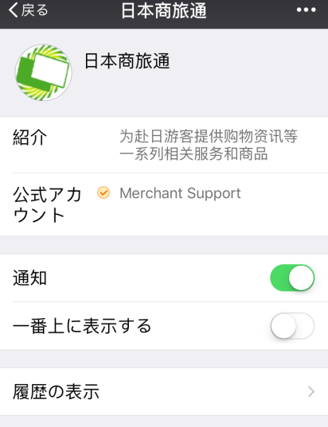
サービス画面
Merchant Support
VISA
MasterCard
銀聯
TEL 03-6279-0521
営業時間 平日9:00-17:00
土・日・祝日 休み
HOME
NEWS
サービス
決済端末
会社概要
お問い合わせ
≪Merchant Supportのサービス≫
クレジットカード決済
（早期）＜店舗＞
WeChat広告 公式アカウント作成
特徴・メリット
特徴・メリット
サービスの仕組み
その1．中国で急成長しているSNSプラットフォームへ広告配信が可能
導入までの流れ
FAQ
WeChatはユーザー数急成長中のSNSプラットフォームです。
広告の拡散力は非常に大きく強いため、情報発信による認知拡大やフォローによる企業ファンを増やすことで来店意欲を高めることが可能です。
また、来店時に利用できるクーポンを発券することも可能です。
クレジットカード決済
（早期）＜WEB＞
特徴・メリット
サービスの仕組み
認知
来店
購入
導入までの流れ
FAQ
WeChat広告 情報発信
WeChat Pay
WeChat広告 クーポン
特徴・メリット
WeChat Pay
サービスの仕組み
導入までの流れ
FAQ
WeChat広告
プロモーション
(公式アカウント作成)
その2．マーチャント・サポートは企業様のWeChat認証の公式アカウント を取得可能
特徴・メリット
サービスの仕組み
マーチャント・サポートへご依頼いただければWeChat認証の公式アカウント取得が可能です。
※企業様が直接WeChatへお申込みを頂くことはできません
導入までの流れ
FAQ
自動車関連業界
早期決済サービス
MSカークレジット
株式会社
サイトマップ
個人情報保護方針
免責事項
会社概要
お問い合わせ
お問い合わせ

Slide 24
サービス画面
Merchant Support
VISA
MasterCard
銀聯
TEL 03-6279-0521
営業時間 平日9:00-17:00
土・日・祝日 休み
HOME
NEWS
サービス
決済端末
会社概要
お問い合わせ
≪Merchant Supportのサービス≫
クレジットカード決済
（早期）＜店舗＞
特徴・メリット
WeChat広告 公式アカウントプロモーションサービス
サービスの仕組み
サービスの仕組み
導入までの流れ
FAQ
中国で急成長中のSNSプラットフォームへの掲載で最大限の広告力を！
クレジットカード決済
（早期）＜WEB＞
中国からのインバウンド客を取り込むためには自社の認知は不可欠！
自社アカウントを作ることで自社のファンに向けた直接的な告知が可能となっております。
SNSサイトの利点の拡散力を活かすことで集客を増やすことができ、
さまざまな情報をユーザーへ発信できます。
特徴・メリット
サービスの仕組み
導入までの流れ
FAQ
WeChat決済
特徴・メリット
サービスの仕組み
導入までの流れ
加盟店
お申込
マーチャント・
サポート
申請
FAQ
WeChat広告
プロモーション
(公式アカウント作成)
マーチャント・サポートはWeChatの公式パートナーです
WeChat
微信
特徴・メリット
ご提供
認証許可
サービスの仕組み
導入までの流れ
FAQ
閲覧
WeChat利用者
自動車関連業界
早期決済サービス
MSカークレジット
株式会社
サイトマップ
個人情報保護方針
免責事項
会社概要
お問い合わせ
お問い合わせ

Slide 25
サービス画面
Merchant Support
VISA
MasterCard
銀聯
TEL 03-6279-0521
営業時間 平日9:00-17:00
土・日・祝日 休み
HOME
NEWS
サービス
決済端末
会社概要
お問い合わせ
≪Merchant Supportのサービス≫
クレジットカード決済
（早期）＜店舗＞
公式アカウント
導入までの流れ
特徴・メリット
サービスの仕組み
むずかしい手続きは一切不要。手続きは当社がワンストップで行います。
導入までの流れ
FAQ
マーチャント・サポートはWeChatの公式パートナーであるため、企業様名義のアカウントを取得することが可能です。企業様名義でのアカウントを取得することは非常に重要で、WeChatユーザーからの信用獲得度を大幅にアップさせることができます。
クレジットカード決済
（早期）＜WEB＞
特徴・メリット
サービスの仕組み
１. お申込
導入までの流れ
所定の申込書をご提出いただくだけで完了です。
お申込はマーチャント・サポートが申請を行うので面倒な手続きは一切ありません。
なお、加盟登録（申請代行）に費用は発生しません（無料）。
※WeChat本体からアカウント管理費用として年間300ドル（米）の費用請求がございます。
FAQ
WeChat決済
特徴・メリット
2. 審査
サービスの仕組み
マーチャント・サポート及びWeChat本体にて、事業内容や取扱商材などについて審査がございます。
通常、審査には約10日ほどかかります。なお、審査費用は発生しません（無料）。
導入までの流れ
FAQ
WeChat広告
プロモーション
(公式アカウント作成)
3. 店舗様での広告記事のご準備
特徴・メリット
店舗様では広告発信に向けて記事内容を整えていただきます。
サービスの仕組み
導入までの流れ
FAQ
4. WeChat決済サービス開始
自動車関連業界
早期決済サービス
企業様のファンを増やすために、興味を引く内容の広告掲載を定期的に続ける必要があります。
広告掲載の仕組みを理解していただき、最大限の効果を発揮させていただければ幸いです。
※掲載内容や掲載の実務を業務委託することも可能です。（詳しくはお問い合わせください）
MSカークレジット
株式会社
サイトマップ
個人情報保護方針
免責事項
会社概要
お問い合わせ
お問い合わせ

Slide 26
FAQ
Merchant Support
VISA
MasterCard
銀聯
TEL 03-6279-0521
営業時間 平日9:00-17:00
土・日・祝日 休み
HOME
NEWS
サービス
決済端末
会社概要
お問い合わせ
≪Merchant Supportのサービス≫
クレジットカード決済
（早期）＜店舗＞
Ｅコマース向け早期決済サービス
FAQ
特徴・メリット
サービスの仕組み
導入までの流れ
WEB上のクレジットカード決済について
・Q1： Web上で、クレジットカードを取扱いたいのですが、どうすればいいでしょうか？
Q2： 個人事業ですが、大丈夫でしょうか？
Q3： サイトがまだないのですが、申込は可能でしょうか？
Q4： 現在の決済代行会社との契約を継続できますか？
Q5： 決済代行のASPサービスの導入について、もう少し詳しく教えてください。
Q6： ショッピングカートとの契約がないのですが、どうすればよいのでしょうか？
Q7： 現在のショッピングカートをそのまま継続利用できますか？
Q8： 3-Dセキュアについて、教えてください。
Q9： 複数のサイトを経営していますが、契約をひとつにできませんか？
Q10： 携帯サイトでの決済は可能ですか？
早期決済サービスについて
・Q11：全てのクレジットカードが早期決済サービスの対象となるのですか？
Q12： VISA、MasterCard以外のカードも取扱いたいのですが、可能ですか？
Q13： 早期決済の内容について教えてください。
Q14： 早期決済サービスを受けるための、条件はありますか？
Q15： 申込の際に費用はかかるのでしょうか？
Q16： 導入に関する費用を教えてください。
Q17： 加盟後、手数料以外にかかる費用はありますか？
Web上でのクレジットカード決済について
Q1：Web上で、クレジットカードを取扱いたいのですが、どうすればいいでしょうか？
A1： Web上でクレジットカードを取扱うためには、カード会社との加盟店契約と、
カード取引を行う通信インフラが必要となります。
当社は、カード加盟店契約を代行するとともに、通信インフラを提供し、
低コストで迅速かつ安全なクレジットカード導入が可能となります。
ページの先頭に戻る
Q2： 個人事業ですが、大丈夫でしょうか？
A2： 個人事業でもお申込は可能です。（別途カード会社による審査は必要です。）
ページの先頭に戻る
Q3： サイトがまだないのですが、申込は可能でしょうか？
A3： 可能です。ただし、審査には、サイトの内容等の情報が必要となりますので、
審査に必要な書類等は、当社に相談ください。
ページの先頭に戻る
Q4： 現在の決済代行会社との契約を継続できますか？
A4： 原則、当社が提供する決済代行のASPサービスを利用して頂く必要がございます。
ページの先頭に戻る
Q5： 決済代行のASPサービスの導入について、もう少し詳しく教えてください。
A5： 当社の指定する決済代行会社のASPサービスを導入するためには、
ご利用のショッピングカートとの接続が可能かどうかを調べる必要があります。
接続実績があれば、特別のソフトウェアの導入等は必要ありません。
ページの先頭に戻る
Q6： ショッピングカートとの契約がないのですが、どうすればよいのでしょうか？
A6： お客様のニーズに合わせて、当社からショッピングカート運営会社をご紹介させて頂きます。
ページの先頭に戻る
Q7： 現在のショッピングカートをそのまま継続利用できますか？
A7： 当社の指定する決済代行会社との接続実績があれば、可能です。
実績がない場合は、継続ご利用はできず、当社指定のショッピングカートに変更するか、
現在ご利用のショッピングカート運営会社様に、当社のASPサービスの導入を
お願いする必要がございます。
ページの先頭に戻る
Q8： 3-Dセキュアについて、教えてください。
A8： 3-Dセキュアとは、カード決済の際に、カード番号以外に、本人認証のためのID番号等を
カード会員に入力させ、カードの不正利用を未然に防ぐものです。⇒詳しくはこちらをご覧ください。
ページの先頭に戻る
Q9： 複数のサイトを経営していますが、契約をひとつにできませんか？
A9： 原則、サイトごとにお申込が必要となります。
ページの先頭に戻る
Q10： 携帯サイトでの決済は可能ですか？
A10： 申し訳ありませんが、携帯サイトでの決済サービスの提供は行っておりません。
ページの先頭に戻る
早期決済サービスについて
Q11： 全てのクレジットカードが早期決済サービスの対象となるのですか？
A11： 原則、国内のカード会社が発行するVISA、MasterCardが早期決済の対象となります。
（海外のVISA、MasterCardも、利用（決済） は可能です。国内のVISA、MasterCardと同様に、
当社からお支払を致しますが、早期支払の対象ではありません。）
ページの先頭に戻る
Q12： VISA、MasterCard以外のカードも取扱いたいのですが、可能ですか？
A12： JCB、アメックス、ダイナースクラブについては、同一の決済システムで取扱うことは可能です。
（支払は当社指定の決済代行会社からの支払となり、早期決済とはなりません。）
ページの先頭に戻る
Q13： 早期決済の内容について教えてください。
A13： 最短７日後の週1決済となります。詳しくはこちらをご覧ください。
ページの先頭に戻る
Q14： 早期決済サービスを受けるための、条件はありますか？
A14： カード会社による審査がございます。また、販売は原則物品販売とし、デジタルコンテンツ売買の早期決済はお申込できない場合があります。
ページの先頭に戻る
Q15： 申込の際に費用はかかるのでしょうか？
A15： お申込に際しての費用は特に必要ありません。
ページの先頭に戻る
Q16： 導入に関する費用を教えてください。
A16： カード会社の審査が合格したら、インターネット通販のカード決済用ASPサービスの導入を行います。導入費用については、こちらをご覧ください。
ページの先頭に戻る
Q17： 加盟後、手数料以外にかかる費用はありますか？
A17： カード決済用ASPサービスの利用料（月額固定）ならびに、通信料がかかります。
詳しくは、こちらをご覧ください。
ページの先頭に戻る
FAQ
クレジットカード決済
（早期）＜WEB＞
特徴・メリット
サービスの仕組み
導入までの流れ
FAQ
WeChat決済
特徴・メリット
WeChat広告
プロモーション
(公式アカウント作成)
特徴・メリット
自動車関連業界
早期決済サービス
MSカークレジット
株式会社

Slide 27

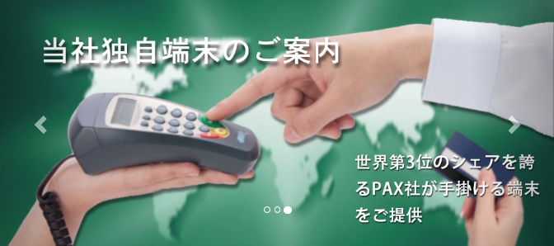
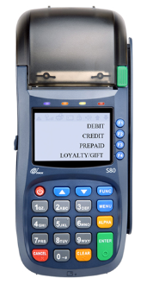
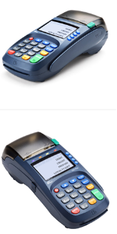
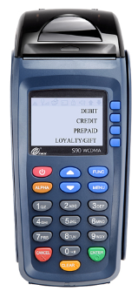
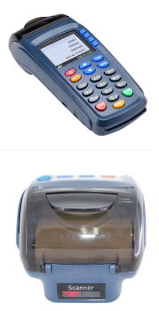
Merchant Support
VISA
MasterCard
銀聯
TEL 03-6279-0521
営業時間 平日9:00-17:00
土・日・祝日 休み
HOME
NEWS
サービス
決済端末
会社概要
お問い合わせ
≪PAX Global社製端末≫
クレジットカード端末
SNS
即時決済
PAX S80
PAX S90
当社の系列会社であるPAXGlobal社は、クレジットカード読み取り端末の世界3位のメーカーで世界約40カ国に向けて累計150万台以上の販売実績を達成しました。
サービスの特徴
その1．業界最低水準の手数料を実現
累計150万代以上の販売実績を背景に大量生産により低コスト化を
実現しているため、加盟店様がご負担される手数料に還元し業界最低水準の
手数料でご利用いただくことで店舗のスマート経営をお手伝いしております。
詳細はこちら
（S80）
センター事業
その2．スピーディーな保守対応
当社独自端末のため、最短でご依頼いただいた当日に代替端末の出荷が可能。
端末故障後の対応は、お任せください。
詳細はこちら
（S90）
サイトマップ
個人情報保護方針
免責事項
会社概要
お問い合わせ
お問い合わせ

Slide 28
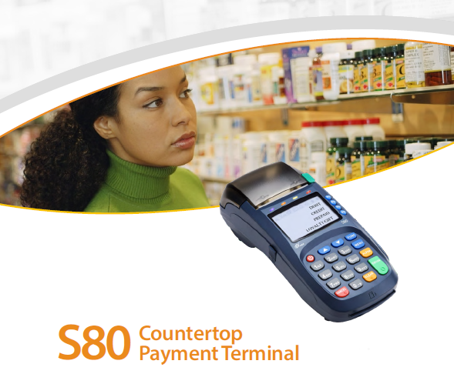
サービス画面
Merchant Support
VISA
MasterCard
銀聯
TEL 03-6279-0521
営業時間 平日9:00-17:00
土・日・祝日 休み
HOME
NEWS
サービス
決済端末
会社概要
お問い合わせ
決済端末種別
クレジットカード端末
PAX-S80
PAX S80
PAX S90
センター事業
スペック＆特徴
・本体にピンパッド機能を搭載し省スペースを実現
・インターネット回線（有線）にも対応可能
・店舗での回線変更にも対応可能なアナログ/LAN回線共用タイプ
利点
・本体にピンパッド機能を搭載し省スペースを実現
・数秒でカード決済が可能になりお客様のストレス軽減
・既設の電話回線と共用可能（余計な設備投資は不要）
こんな方におすすめ
・レジ回りのスペースに余裕がなく端末本体とピンパッドの2台は置きたくない
・ LAN（準備中）：決済件数が多く月々の電話料金が負担
・店舗にインターネット環境がない/有線ルーターまでの距離が遠い
サイトマップ
個人情報保護方針
免責事項
会社概要
お問い合わせ
お問い合わせ

Slide 29
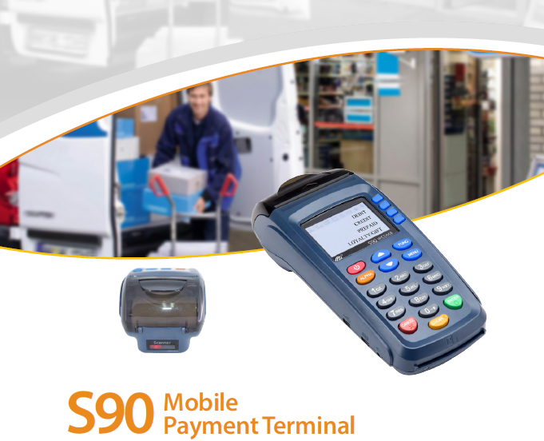
サービス画面
Merchant Support
VISA
MasterCard
銀聯
TEL 03-6279-0521
営業時間 平日9:00-17:00
土・日・祝日 休み
HOME
NEWS
サービス
決済端末
会社概要
お問い合わせ
決済端末種別
クレジットカード端末
PAX-S90
PAX S80
PAX S90
センター事業
スペック＆特徴
・高速通信のモバイル（無線）端末
・端末1台でクレジットカード読み取り溝/ピンパッド/プリンターを備え
1台3役のハイスペック機能を搭載
・国内大手携帯電話会社の通信網を使用しハイスピード決済を実現
利点
・配線不要で通信環境に関わらずカード決済が可能に
・外付けのピンパッドやプリンタが不要で持ち運びも便利
・数秒でカード決済が可能になりお客様のストレス軽減
こんな方におすすめ
・飲食店でもお客様の目の前でテーブル決済が可能に。
・屋外でのイベントや催事でもカード決済が可能に。
・お客様のお宅へ伺い納品する際にカード決済することが可能に。
サイトマップ
個人情報保護方針
免責事項
会社概要
お問い合わせ
お問い合わせ

Slide 30
サービス画面
Merchant Support
VISA
MasterCard
銀聯
TEL 03-6279-0521
営業時間 平日9:00-17:00
土・日・祝日 休み
HOME
NEWS
サービス
決済端末
会社概要
お問い合わせ
決済端末種別
クレジットカード端末
PAX S80
PAX S90
準備中
センター事業
サイトマップ
個人情報保護方針
免責事項
会社概要
お問い合わせ
お問い合わせ

Slide 31
お問い合わせ画面
Merchant Support
VISA
MasterCard
銀聯
TEL 03-6279-0521
営業時間 平日9:00-17:00
土・日・祝日 休み
HOME
NEWS
サービス
決済端末
会社概要
お問い合わせ
※メールの自動返信機能の
追加希望がBackOfficeより
あります
≪加盟店様向けのご案内》
ご加盟店様
各種変更
店舗情報変更に関するお手続き 移転に店舗情報の変更や振り込み口座の変更等を当HPにて承ります。 | ロール紙発注フォーム PAX社製端末をご利用されている加盟店様のロール紙発注を承ります。
お問い合わせフォーム マーチャント・サポート加盟店様専用のお問い合わせ窓口です。 | 早期決済規約 準備中
PAX社製端末 操作マニュアル 準備中 | クレジット売上（取消）依頼票 準備中
WeChatPay 操作マニュアル 準備中 | WeChatPay規約 準備中
ロール紙発注
お問い合わせ
新規のお客様
＞新規加盟をご検討のお客様はコチラ
サイトマップ
個人情報保護方針
免責事項
会社概要
お問い合わせ
お問い合わせ

Slide 32
お問い合わせ画面
Merchant Support
VISA
MasterCard
銀聯
TEL 03-6279-0521
営業時間 平日9:00-17:00
土・日・祝日 休み
HOME
NEWS
サービス
決済端末
会社概要
お問い合わせ
ご利用加盟店様
※メールの自動返信機能の
追加希望がBackOfficeより
あります
≪各種変更手続きフォーム》
ご加盟店様
必要情報をご記入のうえ、送信ください。各種お手続きには、お届け用紙のご記入・捺印が必要となります。必要書類を送付させていただきますので、お受取り先住所のご入力をお願します。※当フォームでは変更完了となりません なお、変更手続きの内容によっては、「営業許可証」や「契約者身分証明書」のご提示をいただく場合がございますので、あらかじめご了承ください。
万が一のため、弊社でメール受信後に自動返信をさせていただいておりますが、返信メールが翌日にもない場合には、お電話にてお問い合わせ下さいますよう、宜しくお願い申し上げます。
各種変更
ロール紙発注
お問い合わせ
※下記フォームへは変更前の情報を入力してください
[1]手続き内容を選択 | □店舗情報変更 □解約希望
 | □契約者変更
 | ※営業者変更、営業（法人）譲渡、法人改組などが該当します
手続き内容詳細 | 例）振込口座変更、店舗名変更etc
[2]契約形態 | □個人 □法人
[3]加盟店ID
[4]法人名
※法人の場合必須
[5]店舗名
[6]代表者名
[7]代表者フリガナ
[8]ご担当者名
[9]連絡先電話番号
[10]書類の送付先 | □法人 □店舗 □その他住所
その他住所
[11]その他追加情報 | 例）連絡希望・午前中 携帯090-1234-5678
新規のお客様
内容を確認する
 | 個人情報の取り扱いについて
 | 詳細については「個人情報の取り扱いについて」をご覧ください。
 | 上記「個人情報の取扱いについて」に同意いただける場合は、「同意する」にチェックした上で
 | 「内容確認ボタン」を押して下さい。
 | □ 上記「個人情報の取扱いについて」に同意する
必須
サイトマップ
個人情報保護方針
免責事項
会社概要
お問い合わせ
お問い合わせ

Slide 33
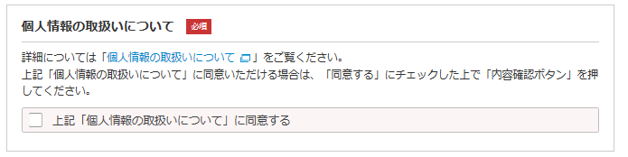
お問い合わせ画面
Merchant Support
VISA
MasterCard
銀聯
TEL 03-6279-0521
営業時間 平日9:00-17:00
土・日・祝日 休み
HOME
NEWS
サービス
決済端末
会社概要
お問い合わせ
ご利用加盟店様
※メールの自動返信機能の
追加希望がBackOfficeより
あります
≪各種変更手続きフォーム》
ご加盟店様
必要情報をご記入のうえ、送信ください。各種お手続きには、お届け用紙のご記入・捺印が必要となります。必要書類を送付させていただきますので、お受取り先住所のご入力をお願します。※当フォームでは変更完了となりません なお、変更手続きの内容によっては、「営業許可証」や「契約者身分証明書」のご提示をいただく場合がございますので、あらかじめご了承ください。
万が一のため、弊社でメール受信後に自動返信をさせていただいておりますが、返信メールが翌日にもない場合には、お電話にてお問い合わせ下さいますよう、宜しくお願い申し上げます。
各種変更
ロール紙発注
お問い合わせ
※下記フォームへは変更前の情報を入力してください
ご入力内容をご確認ください
ご入力日時 ○○○○年○○月○○日（○） ○○：○○
[1]手続き内容を選択 | □店舗情報変更 □解約希望 □契約者変更
 | ※営業者変更、営業（法人）譲渡、法人改組などが該当します
手続き内容詳細 | 例）振込口座変更、店舗名変更etc
[2]契約形態 | □個人 □法人
[3]加盟店ID
[4]法人名
※法人の場合必須
[5]店舗名
[6]代表者名
[7]代表者フリガナ
[8]ご担当者名
[9]連絡先電話番号
[10]書類の送付先 | □法人 □店舗 □その他住所
その他住所
[11]その他追加情報 | 例）連絡希望・午前中 携帯090-1234-5678
[1]手続き内容を選択 | □店舗情報変更 □解約希望
 | □契約者変更
 | ※営業者変更、営業（法人）譲渡、法人改組などが該当します
手続き内容詳細 | 例）振込口座変更、店舗名変更etc
[2]契約形態 | □個人 □法人
[3]加盟店ID
[4]法人名
※法人の場合必須
[5]店舗名
[6]代表者名
[7]代表者フリガナ
[8]ご担当者名
[9]連絡先電話番号
[10]書類の送付先 | □法人 □店舗 □その他住所
その他住所
[11]その他追加情報 | 例）連絡希望・午前中 携帯090-1234-5678
新規のお客様
サイトマップ
個人情報保護方針
免責事項
会社概要
お問い合わせ
お問い合わせ

Slide 34
お問い合わせ画面
Merchant Support
VISA
MasterCard
銀聯
TEL 03-6279-0521
営業時間 平日9:00-17:00
土・日・祝日 休み
HOME
NEWS
サービス
決済端末
会社概要
お問い合わせ
ご利用加盟店様
※メールの自動返信機能の
追加希望がBackOfficeより
あります
≪各種変更手続きフォーム》
ご加盟店様
必要情報をご記入のうえ、送信ください。各種お手続きには、お届け用紙のご記入・捺印が必要となります。必要書類を送付させていただきますので、お受取り先住所のご入力をお願します。※当フォームでは変更完了となりません なお、変更手続きの内容によっては、「営業許可証」や「契約者身分証明書」のご提示をいただく場合がございますので、あらかじめご了承ください。
万が一のため、弊社でメール受信後に自動返信をさせていただいておりますが、返信メールが翌日にもない場合には、お電話にてお問い合わせ下さいますよう、宜しくお願い申し上げます。
各種変更
ロール紙発注
お問い合わせ
｜ お問い合わせ有難うございます。
送信完了いたしました。
お問い合わせフォームのご利用ありがとうございます。
入力頂いたメールアドレスに受付完了のメールを自動送信しています。
お問い合わせ内容につきまして、弊社で確認を行いご指定の連絡方法にて
回答いたしますので今しばらくお待ちください。
なお、２～３日たってもご連絡が無い場合は、恐れいりますが直接お電話にて
ご確認をお願いいたします。
新規のお客様
お電話でもお気軽にお問い合わせください。
03-6279-0521
9：00AM～17：00PM（土・日・祝・年末年始休）
 | 個人情報の取り扱いについて
 | 詳細については「個人情報の取り扱いについて」をご覧ください。
 | 上記「個人情報の取扱いについて」に同意いただける場合は、「同意する」にチェックした上で
 | 「内容確認ボタン」を押して下さい。
 | □ 上記「個人情報の取扱いについて」に同意する
必須
サイトマップ
個人情報保護方針
免責事項
会社概要
お問い合わせ
お問い合わせ

Slide 35
お問い合わせ画面
Merchant Support
VISA
MasterCard
銀聯
TEL 03-6279-0521
営業時間 平日9:00-17:00
土・日・祝日 休み
HOME
NEWS
サービス
決済端末
会社概要
お問い合わせ
PAX端末 ご利用加盟店様
※メールの自動返信機能の
追加希望がBackOfficeより
あります
≪ロール紙発注フォーム》
ご加盟店様
下記のフォームより、必要事項をご入力の上、ご希望のロール紙個数を注文いただきますようお願い致します。
万が一のため、弊社でメール受信後に自動返信をさせていただいておりますが、返信メールが翌日にもない場合には、お電話にてお問い合わせ下さいますよう、宜しくお願い申し上げます。
各種変更
ロール紙発注
お問い合わせ
※PAX端末以外（INFOX/CARDNET）のロール紙の注文はお受付できません
[1]加盟店ID（6桁） | 〇〇〇〇〇〇
※不明の場合、未入力で結構です
[2]端末番号 | 〇〇〇〇〇-〇〇〇-〇〇〇〇〇
※端末の裏に記載がございます
[3]店舗名
[4]S80（58mmx48Φ） | □55個 □10個 □20個
※端末液晶画面の右下に記載されております
[5]S90（58mmx30Φ） | □10個 □30個 □50個
※端末液晶画面の右下に記載されております
[6]送付先住所 | □5法人 □店舗 □その他住所
その他住所
[7]備考
新規のお客様
内容を確認する
 | 個人情報の取り扱いについて
 | 詳細については「個人情報の取り扱いについて」をご覧ください。
 | 上記「個人情報の取扱いについて」に同意いただける場合は、「同意する」にチェックした上で
 | 「内容確認ボタン」を押して下さい。
 | □ 上記「個人情報の取扱いについて」に同意する
必須
サイトマップ
個人情報保護方針
免責事項
会社概要
お問い合わせ
お問い合わせ

Slide 36
お問い合わせ画面
Merchant Support
VISA
MasterCard
銀聯
TEL 03-6279-0521
営業時間 平日9:00-17:00
土・日・祝日 休み
HOME
NEWS
サービス
決済端末
会社概要
お問い合わせ
PAX端末 ご利用加盟店様
※メールの自動返信機能の
追加希望がBackOfficeより
あります
≪ロール紙発注フォーム》
ご加盟店様
下記のフォームより、必要事項をご入力の上、ご希望のロール紙個数を注文いただきますようお願い致します。
万が一のため、弊社でメール受信後に自動返信をさせていただいておりますが、返信メールが翌日にもない場合には、お電話にてお問い合わせ下さいますよう、宜しくお願い申し上げます。
各種変更
ロール紙発注
お問い合わせ
※PAX端末以外（INFOX/CARDNET）のロール紙の注文はお受付できません
[1]加盟店ID（6桁） | 〇〇〇〇〇〇
※不明の場合、未入力で結構です
[2]端末番号 | 〇〇〇〇〇-〇〇〇-〇〇〇〇〇
※端末の裏に記載がございます
[3]店舗名
[4]S80（58mmx48Φ） | □55個 □10個 □20個
※端末液晶画面の右下に記載されております
[5]S90（58mmx30Φ） | □10個 □30個 □50個
※端末液晶画面の右下に記載されております
[6]送付先住所 | □5法人 □店舗 □その他住所
その他住所
[7]備考
ご入力内容をご確認ください
ご入力日時 ○○○○年○○月○○日（○） ○○：○○
[1]加盟店ID（6桁） | 〇〇〇〇〇〇
※不明の場合、未入力で結構です
[2]端末番号 | 〇〇〇〇〇-〇〇〇-〇〇〇〇〇
※端末の裏に記載がございます
[3]店舗名
[4]S80（58mmx48Φ） | □55個 □10個 □20個
※端末液晶画面の右下に記載されております
[5]S90（58mmx30Φ） | □10個 □30個 □50個
※端末液晶画面の右下に記載されております
[6]送付先住所 | □5法人 □店舗 □その他住所
その他住所
[7]備考
新規のお客様
サイトマップ
個人情報保護方針
免責事項
会社概要
お問い合わせ
お問い合わせ

Slide 37
お問い合わせ画面
Merchant Support
VISA
MasterCard
銀聯
TEL 03-6279-0521
営業時間 平日9:00-17:00
土・日・祝日 休み
HOME
NEWS
サービス
決済端末
会社概要
お問い合わせ
ご利用加盟店様
※メールの自動返信機能の
追加希望がBackOfficeより
あります
≪ロール紙発注フォーム》
ご加盟店様
下記のフォームより、お問い合わせ内容をご入力の上、お問い合わせいただきますようお願い致します。
万が一のため、弊社でメール受信後に自動返信をさせていただいておりますが、返信メールが翌日にもない場合には、お電話にてお問い合わせ下さいますよう、宜しくお願い申し上げます。
各種変更
ロール紙発注
お問い合わせ
｜ お問い合わせ有難うございます。
送信完了いたしました。
お問い合わせフォームのご利用ありがとうございます。
入力頂いたメールアドレスに受付完了のメールを自動送信しています。
お問い合わせ内容につきまして、弊社で確認を行いご指定の連絡方法にて
回答いたしますので今しばらくお待ちください。
なお、２～３日たってもご連絡が無い場合は、恐れいりますが直接お電話にて
ご確認をお願いいたします。
新規のお客様
お電話でもお気軽にお問い合わせください。
03-6279-0521
9：00AM～17：00PM（土・日・祝・年末年始休）
 | 個人情報の取り扱いについて
 | 詳細については「個人情報の取り扱いについて」をご覧ください。
 | 上記「個人情報の取扱いについて」に同意いただける場合は、「同意する」にチェックした上で
 | 「内容確認ボタン」を押して下さい。
 | □ 上記「個人情報の取扱いについて」に同意する
必須
サイトマップ
個人情報保護方針
免責事項
会社概要
お問い合わせ
お問い合わせ

Slide 38
お問い合わせ画面
Merchant Support
VISA
MasterCard
銀聯
TEL 03-6279-0521
営業時間 平日9:00-17:00
土・日・祝日 休み
HOME
NEWS
サービス
決済端末
会社概要
お問い合わせ
ご利用加盟店様
※メールの自動返信機能の
追加希望がBackOfficeより
あります
≪お問い合わせフォーム》
ご加盟店様
下記のフォームより、お問い合わせ内容をご入力の上、お問い合わせいただきますようお願い致します。
万が一のため、弊社でメール受信後に自動返信をさせていただいておりますが、返信メールが翌日にもない場合には、お電話にてお問い合わせ下さいますよう、宜しくお願い申し上げます。
各種変更
ロール紙発注
お問い合わせ
[1]氏名（必須）
[2]会社名または店舗名 （必須）
[3]電話番号（必須）
[4]加盟店ID
[5]店舗名
[6]メールアドレス
[7]お問い合わせ内容
新規のお客様
内容を確認する
 | 個人情報の取り扱いについて
 | 詳細については「個人情報の取り扱いについて」をご覧ください。
 | 上記「個人情報の取扱いについて」に同意いただける場合は、「同意する」にチェックした上で
 | 「内容確認ボタン」を押して下さい。
 | □ 上記「個人情報の取扱いについて」に同意する
必須
サイトマップ
個人情報保護方針
免責事項
会社概要
お問い合わせ
お問い合わせ

Slide 39
お問い合わせ画面
Merchant Support
VISA
MasterCard
銀聯
TEL 03-6279-0521
営業時間 平日9:00-17:00
土・日・祝日 休み
HOME
NEWS
サービス
決済端末
会社概要
お問い合わせ
ご利用加盟店様
※メールの自動返信機能の
追加希望がBackOfficeより
あります
≪お問い合わせフォーム》
ご加盟店様
下記のフォームより、お問い合わせ内容をご入力の上、お問い合わせいただきますようお願い致します。
万が一のため、弊社でメール受信後に自動返信をさせていただいておりますが、返信メールが翌日にもない場合には、お電話にてお問い合わせ下さいますよう、宜しくお願い申し上げます。
各種変更
ロール紙発注
お問い合わせ
[1]氏名（必須）
[2]会社名（必須）
[3]電話番号（必須）
[4]加盟店番号
[5]店舗名
[6]メールアドレス
[7]お問い合わせ内容
ご入力内容をご確認ください
ご入力日時 | ○○○○年○○月○○日（○） ○○：○○
[1]氏名（必須）
[2]会社名または店舗名 （必須）
[3]電話番号（必須）
[4]加盟店ID
[5]店舗名
[6]メールアドレス
[7]お問い合わせ内容
新規のお客様
サイトマップ
個人情報保護方針
免責事項
会社概要
お問い合わせ
お問い合わせ

Slide 40
お問い合わせ画面
Merchant Support
VISA
MasterCard
銀聯
TEL 03-6279-0521
営業時間 平日9:00-17:00
土・日・祝日 休み
HOME
NEWS
サービス
決済端末
会社概要
お問い合わせ
ご利用加盟店様
※メールの自動返信機能の
追加希望がBackOfficeより
あります
≪お問い合わせフォーム》
ご加盟店様
下記のフォームより、お問い合わせ内容をご入力の上、お問い合わせいただきますようお願い致します。
万が一のため、弊社でメール受信後に自動返信をさせていただいておりますが、返信メールが翌日にもない場合には、お電話にてお問い合わせ下さいますよう、宜しくお願い申し上げます。
各種変更
ロール紙発注
お問い合わせ
｜ お問い合わせ有難うございます。
送信完了いたしました。
お問い合わせフォームのご利用ありがとうございます。
入力頂いたメールアドレスに受付完了のメールを自動送信しています。
お問い合わせ内容につきまして、弊社で確認を行いご指定の連絡方法にて
回答いたしますので今しばらくお待ちください。
なお、２～３日たってもご連絡が無い場合は、恐れいりますが直接お電話にて
ご確認をお願いいたします。
新規のお客様
お電話でもお気軽にお問い合わせください。
03-6279-0521
9：00AM～17：00PM（土・日・祝・年末年始休）
 | 個人情報の取り扱いについて
 | 詳細については「個人情報の取り扱いについて」をご覧ください。
 | 上記「個人情報の取扱いについて」に同意いただける場合は、「同意する」にチェックした上で
 | 「内容確認ボタン」を押して下さい。
 | □ 上記「個人情報の取扱いについて」に同意する
必須
サイトマップ
個人情報保護方針
免責事項
会社概要
お問い合わせ
お問い合わせ

Slide 41
お問い合わせ画面
Merchant Support
VISA
MasterCard
銀聯
TEL 03-6279-0521
営業時間 平日9:00-17:00
土・日・祝日 休み
HOME
NEWS
サービス
決済端末
会社概要
お問い合わせ
ご利用加盟店様
※メールの自動返信機能の
追加希望がBackOfficeより
あります
ご加盟店様
各種変更
ロール紙発注
お問い合わせ
準備中
新規のお客様
サイトマップ
個人情報保護方針
免責事項
会社概要
お問い合わせ
お問い合わせ

Slide 42
お問い合わせ画面
Merchant Support
VISA
MasterCard
銀聯
TEL 03-6279-0521
営業時間 平日9:00-17:00
土・日・祝日 休み
HOME
NEWS
サービス
決済端末
会社概要
お問い合わせ
ご利用加盟店様
※メールの自動返信機能の
追加希望がBackOfficeより
あります
ご加盟店様
各種変更
ロール紙発注
お問い合わせ
準備中
新規のお客様
サイトマップ
個人情報保護方針
免責事項
会社概要
お問い合わせ
お問い合わせ

Slide 43
お問い合わせ画面
Merchant Support
VISA
MasterCard
銀聯
TEL 03-6279-0521
営業時間 平日9:00-17:00
土・日・祝日 休み
HOME
NEWS
サービス
決済端末
会社概要
お問い合わせ
ご利用加盟店様
※メールの自動返信機能の
追加希望がBackOfficeより
あります
ご加盟店様
各種変更
ロール紙発注
お問い合わせ
準備中
新規のお客様
サイトマップ
個人情報保護方針
免責事項
会社概要
お問い合わせ
お問い合わせ

Slide 44
お問い合わせ画面
Merchant Support
VISA
MasterCard
銀聯
TEL 03-6279-0521
営業時間 平日9:00-17:00
土・日・祝日 休み
HOME
NEWS
サービス
決済端末
会社概要
お問い合わせ
新規のお客様
※メールの自動返信機能の追加希望がBackOfficeよりあります
≪新規加盟をご検討のお客様》
ご加盟店様
下記のフォームより、お問い合わせ内容をご入力の上、お問い合わせいただきますようお願い致します。
万が一のため、弊社でメール受信後に自動返信をさせていただいておりますが、返信メールが翌日にもない場合には、お電話にてお問い合わせ下さいますよう、宜しくお願い申し上げます。
各種変更
ロール紙発注
お問い合わせ
[1]氏名（必須）
[2]会社名または店舗名（必須）
[3]電話番号（必須）
[4]メールアドレス
[5]資料請求 | □ 必要 □5不要
[6]ご希望の連絡方法（必須） | □5電話 □ Eメール □ 連絡不要
[7]資料の送付方法 | □ご郵送 □Eメール
[8]お問い合わせ内容
新規のお客様
お電話からもご請求が可能です
マーチャント・サポート 9：00AM～17：00PM（土・日・祝・年末年始休）
03-6279-0521
 | 個人情報の取り扱いについて
 | 詳細については「個人情報の取り扱いについて」をご覧ください。
 | 上記「個人情報の取扱いについて」に同意いただける場合は、「同意する」にチェックした上で
 | 「内容確認ボタン」を押して下さい。
 | □ 上記「個人情報の取扱いについて」に同意する
必須
サイトマップ
個人情報保護方針
免責事項
会社概要
お問い合わせ
お問い合わせ

Slide 45
お問い合わせ画面
Merchant Support
VISA
MasterCard
銀聯
TEL 03-6279-0521
営業時間 平日9:00-17:00
土・日・祝日 休み
HOME
NEWS
サービス
決済端末
会社概要
お問い合わせ
新規のお客様
※メールの自動返信機能の追加希望がBackOfficeよりあります
≪新規加盟をご検討のお客様》
ご加盟店様
下記のフォームより、お問い合わせ内容をご入力の上、お問い合わせいただきますようお願い致します。
万が一のため、弊社でメール受信後に自動返信をさせていただいておりますが、返信メールが翌日にもない場合には、お電話にてお問い合わせ下さいますよう、宜しくお願い申し上げます。
各種変更
ロール紙発注
お問い合わせ
[1]氏名（必須）
[2]会社名（必須）
[3]電話番号（必須）
[4]メールアドレス
[5]資料請求 | □ 必要 □5不要
[6]ご希望の連絡方法（必須） | □5電話 □ Eメール □ 連絡不要
[7]資料の送付方法 | □ご郵送 □Eメール
[8]お問い合わせ内容
ご入力内容をご確認ください
ご入力日時 ○○○○年○○月○○日（○） ○○：○○
[1]氏名（必須）
[2]会社名または店舗名（必須）
[3]電話番号（必須）
[4]メールアドレス
[5]資料請求 | □ 必要 □5不要
[6]ご希望の連絡方法（必須） | □5電話 □ Eメール □ 連絡不要
[7]資料の送付方法 | □ご郵送 □ Eメール
[8]お問い合わせ内容
新規のお客様
お電話からもご請求が可能です
マーチャント・サポート 9：00AM～17：00PM（土・日・祝・年末年始休）
03-6279-0521
サイトマップ
個人情報保護方針
免責事項
会社概要
お問い合わせ
お問い合わせ

Slide 46
お問い合わせ画面
Merchant Support
VISA
MasterCard
銀聯
TEL 03-6279-0521
営業時間 平日9:00-17:00
土・日・祝日 休み
HOME
NEWS
サービス
決済端末
会社概要
お問い合わせ
新規のお客様
※メールの自動返信機能の追加希望がBackOfficeよりあります
≪新規加盟をご検討のお客様》
ご加盟店様
下記のフォームより、お問い合わせ内容をご入力の上、お問い合わせいただきますようお願い致します。
万が一のため、弊社でメール受信後に自動返信をさせていただいておりますが、返信メールが翌日にもない場合には、お電話にてお問い合わせ下さいますよう、宜しくお願い申し上げます。
各種変更
ロール紙発注
お問い合わせ
｜ お問い合わせ有難うございます。
送信完了いたしました。
お問い合わせフォームのご利用ありがとうございます。
入力頂いたメールアドレスに受付完了のメールを自動送信しています。
お問い合わせ内容につきまして、弊社で確認を行いご指定の連絡方法にて
回答いたしますので今しばらくお待ちください。
なお、２～３日たってもご連絡が無い場合は、恐れいりますが直接お電話にて
ご確認をお願いいたします。
新規のお客様
お電話でもお気軽にお問い合わせください。
03-6279-0521
9：00AM～17：00PM（土・日・祝・年末年始休）
 | 個人情報の取り扱いについて
 | 詳細については「個人情報の取り扱いについて」をご覧ください。
 | 上記「個人情報の取扱いについて」に同意いただける場合は、「同意する」にチェックした上で
 | 「内容確認ボタン」を押して下さい。
 | □ 上記「個人情報の取扱いについて」に同意する
必須
サイトマップ
個人情報保護方針
免責事項
会社概要
お問い合わせ
お問い合わせ

